Slide 1
Перспективы использования технологий гражданского образования в сфере противодействия коррупции

Slide 2
Главные понятия
Гражданское образование vs.~~ формальное образование
Lifelong learning
Edutainment
Культура участия
Права ребенка

Slide 3
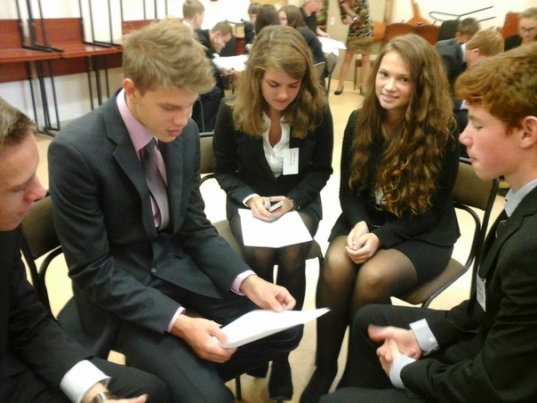
Кейс-образование
Работа в группах с определенными ситуациями

Slide 4
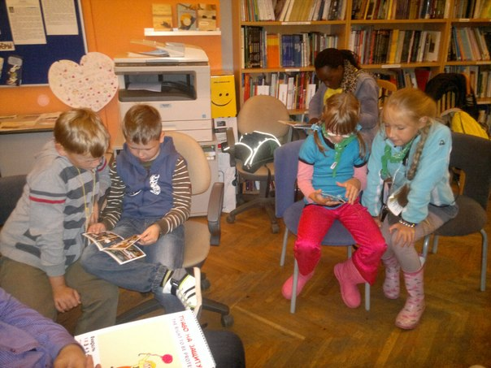
Комиксы

Slide 5
Просмотр видео-роликов

Slide 6
Настольные игры

Slide 7
Форум-театр

Slide 8
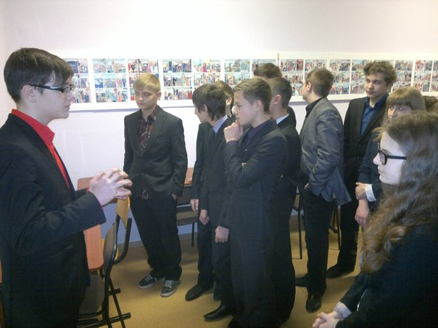
Ровестник ровестнику

Slide 9
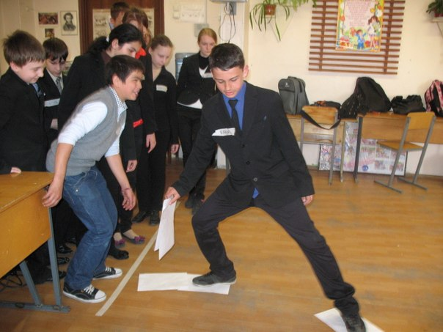
Интерактивные игры

Slide 10
Вовлечение в действие прямое действие, написание альтернативных докладов, встречи с представителями муниципальной и государственной власти

Slide 11
Возможные темы для занятий по антикоррупции
Ценности сообщества в школе
Прозрачность принимаемых решений в школе (оценки,злоупотребления в рамках ЕГЭ, расходование бюджета в школе, сборы денег от родителей)
Доступность информации для школьников и родителей на сайте
Вовлечение в проблемы района, принятие решений в рамках муниципалитета (детские площадки, военно-патриотическое воспитание)

Slide 12
Давайте сотрудничать и развивать гражданское образование!
Борис Романов, 89062403419, coldmolot@gmail.com
Группа вконтакте по гражданскому образованию vk.com/civic_education

